Slide 1

Online | 25. Mai 2021 | @nilshartmann
NILS HARTMANN
https://nilshartmann.net
Apollo
GraphQL
Client
git clone https://github.com/nilshartmann/graphql-apollo-workshop

Slide 2
Apollo Server
Rückblick
Fragen?

Slide 3
Apollo Client
https://www.apollographql.com/docs/react/
React API für GraphQL
Ausführen von Queries, Mutation, Subscriptions
Fehlerhandling
Globaler Cache
Persistent Queries

Slide 4
Apollo Client
https://www.apollographql.com/docs/react/
React API für GraphQL
Ausführen von Queries, Mutation, Subscriptions
Fehlerhandling
Globaler Cache
Persistent Queries
Zugrunde liegender Client auch für andere Frameworks
https://apollo.vuejs.org/
https://apollo-angular.com/docs/

Slide 5
GraphQL Clients
Alternativen für React
GraphQL Client von Facebook:
https://relay.dev/
Leichtgewichtiger GraphQL Client:
https://formidable.com/open-source/urql/
Data Fetching Libs:
https://react-query.tanstack.com/graphql
https://swr.vercel.app/docs/data-fetching#graphql

Slide 6
Queries und Mutations

Slide 7
Der Apollo Client
Zentrales Client-Objekt
Konfiguration
URL, Authentifizierung, Cache...
Methoden zum Ausführen von Queries, Mutations
Arbeiten mit dem Cache
Ist React unabhängig
Wird in React über Hooks (nur) indirekt verwendet

Slide 8
Der Apollo Client
Zentrales Client-Objekt
import { ApolloClient, InMemoryCache } from "@apollo/client";
// Beim Starten der Anwendung
const client = new ApolloClient({
uri: "http://localhost:4000",
cache: new InMemoryCache()
})

Slide 9
Der Apollo Client
Ausführen von Queries
Nur als Beispiel, in React über Hooks API
import { ApolloClient, InMemoryCache } from "@apollo/client";
// Beim Starten der Anwendung
const client = new ApolloClient({
uri: "http://localhost:4000",
cache: new InMemoryCache()
})
client.query({
query: gql`
query Project($id: ID!) {
project(id: $id) { id title }
}`,
variables: {
id: "P1"
}
}).then(result => ...)

Slide 10
Der Apollo Client
Bereitstellen über Provider-Komponente
Die Client-Instanz wird über ApolloProvider in die React—App gegeben
import { ApolloClient, InMemoryCache, ApolloProvider } from "@apollo/client";
// Beim Starten der Anwendung
const client = new ApolloClient({
uri: "http://localhost:4000",
cache: new InMemoryCache()
})
ReactDOM.render(
<ApolloProvider client={client}>
// ... Anwendung ...
</ApolloProvider>,
document.getElementById("..")
);

Slide 11
Der Apollo Client
Queries ausführen
👉 Beispiel: Eine Darstellung aller User (Liste und Detail)
👉 frontend_workspace

Slide 12
Der Apollo Client
Queries ausführen
Schritt 1: Query definieren
import { gql } from "@apollo/client";
const ProjectsQuery = gql`
query ProjectsQuery {
projects { id title tasks { id title } }
}
}

Slide 13
Der Apollo Client
Queries ausführen: useQuery
Schritt 2: Query ausführen und verarbeiten
Wenn Request Status sich ändert,
wird Komponente neu gerendert,
=> neue Daten kommen zurück!
import useQuery from "@apollo/client";
function ProjectListPage() {
const { data, loading, error } = useQuery(ProjectsQuery);
if (loading)
return <h1>Greetings loading...</h1>
if (error)
return <Error msg="Loading failed" />
return <GreetingTable greetings={data} />
}

Slide 14
Der Apollo Client
useQuery-Lifecycle
Request wird gestartet, loading: true wird zurückgegeben
Komponente wird (neu) gerendert, LoadingIndicator sichtbar
Ergebnis kommt: error oder data ist jetzt gesetzt
Komponente wird (neu) gerendert, kann Informationen anzeigen
Geladene Daten werden in den Cache geschrieben
Alle Komponenten, die diese Daten verwenden, werden neu gerendert
👉 Ganze Anwendung ist konsistent!

Slide 15
Der Apollo Client
Variablen
import { gql } from "@apollo/client";
const ProjectsQuery = gql`
query ProjectQuery($id: ID!) {
project(id: $id) { id title tasks { id title } }
}
}

Slide 16
Der Apollo Client
Variablen
Konfiguration des Query als zweiten Parameter
Darin u.a. Variablen
function ProjectPage() {
const { data, loading, error } = useQuery(ProjectQuery, {
variables: {
id: "P1"
}
});
// Rest wie gesehen
}

Slide 17
Der Apollo Client
Optionen
useQuery kennt noch weitere Optionen und Rückgabe-Werte
sehen wir uns später an

Slide 18
Übung - Vorbereitung
git pull oder git clone
Starten Backend:
app/userservice: npm install und npm start
app/10_ 10_naive_implementierung: npm install und npm start
Installation Frontend:
code-frontend/workspace: npm install und npm start
Frontend läuft unter http://localhost:3000

Slide 19
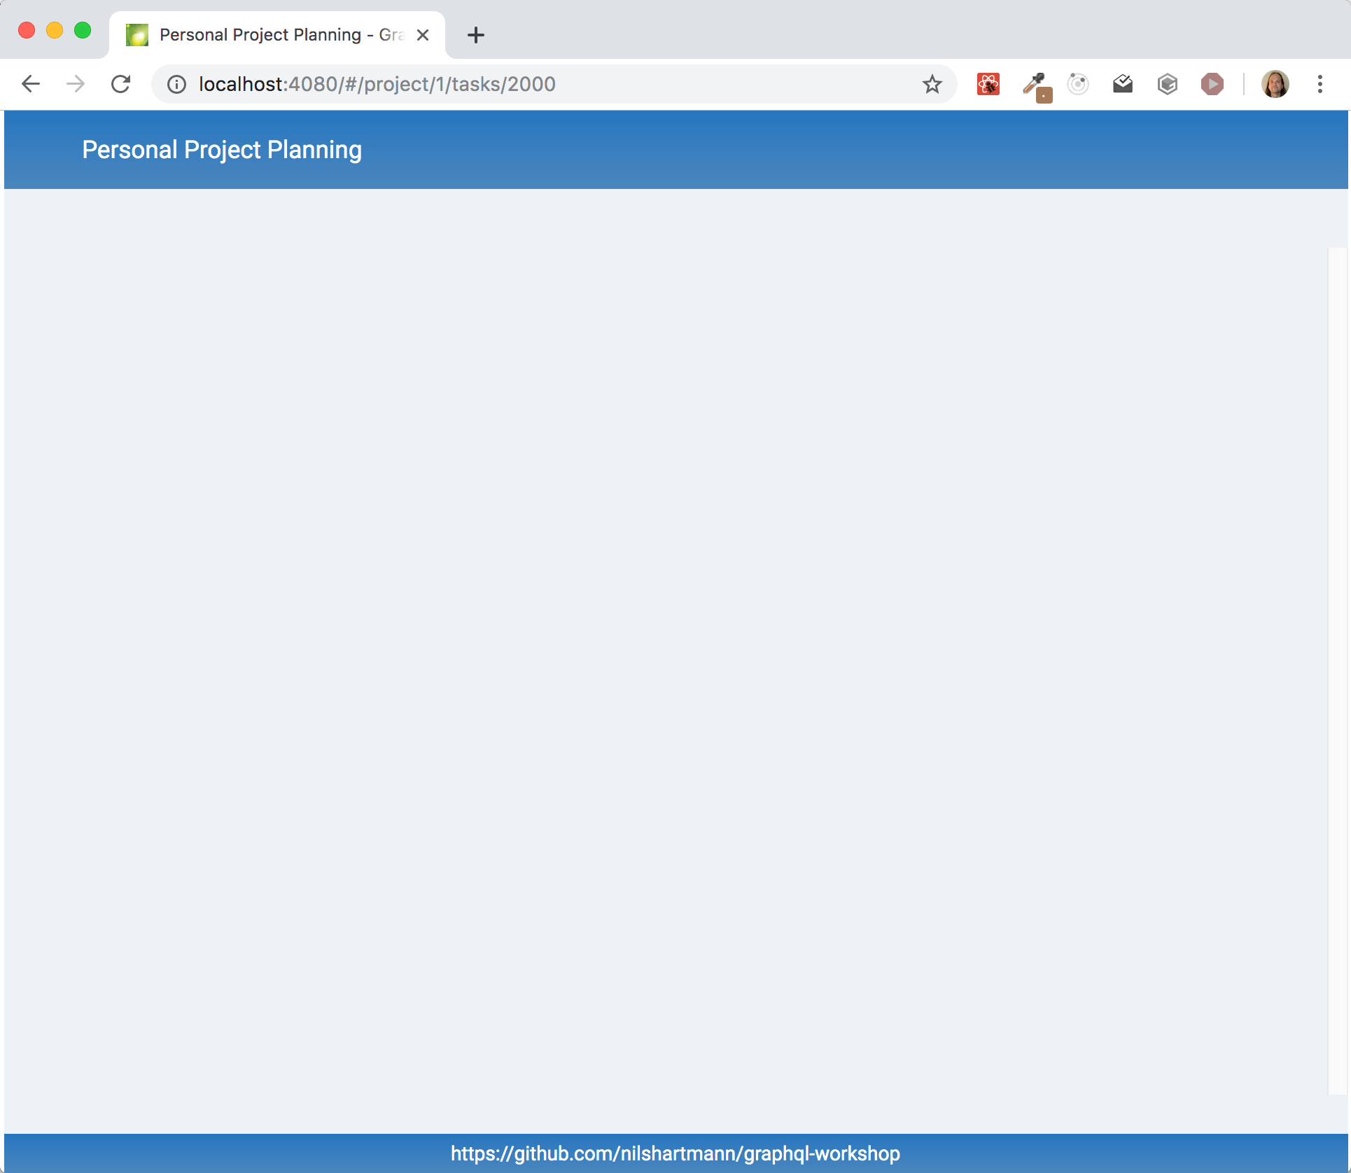
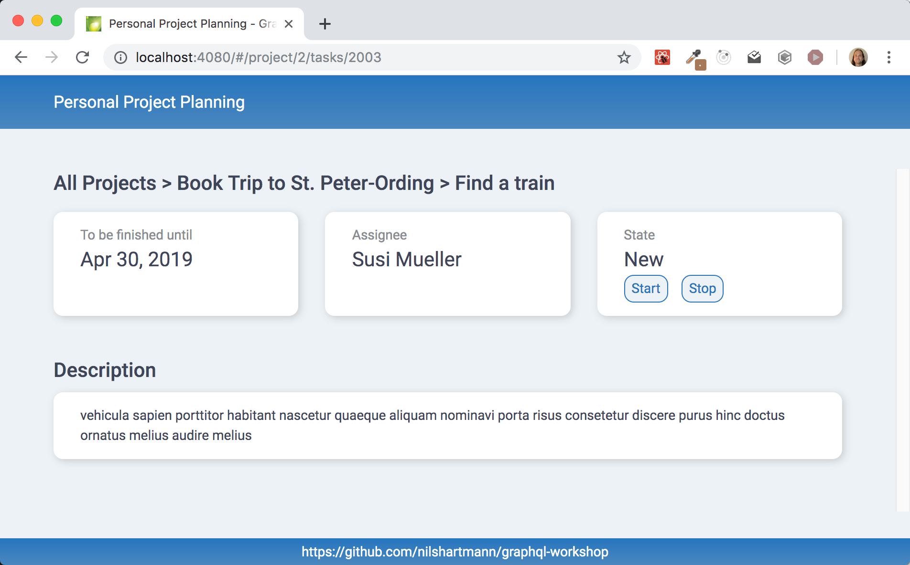
Übung 1: Eine GraphQL Query
Die Task-Ansicht bauen
In TaskDetailsPage.js musst Du einen Query definieren, ausführen und das Ergebnis verarbeiten
In der Datei TaskDetailsPage.js sind TODOs eingetragen
Achtung! Nur "ÜBUNG 1", TODO 1 und TODO 2 machen (ÜBUNG 2 ignorieren)
Wenn Du die Datei speicherst:
wird sie automatisch im Browser aktualisiert
Darstellung wird aktualisiert, sonst Reload drücken
Vorher 😰
Nachher 😍

Slide 20
Mutations
Mutation ausführen
👉 Beispiel: Hinzufügen eines Users

Slide 21
Mutations
Mutation ausführen
Schritt 1: Mutation definieren, analog zu Query
import { gql } from "@apollo/client";
const AddTaskMutation = gql`
mutation AddTask($id: ID!, $input: AddTaskInput!) {
addTask(id: $id, input: $input) {
id state
}
}

Slide 22
Mutations
Mutation ausführen: useMutation
useMutation liefert Array mit Funktion und Lifecycle-Objekt zurück
Die Funktion wird verwendet, wenn die Mutation ausgeführt werden soll
Hier können Variablen übergeben werden (wie useQuery)
function AddTaskPage() {
const [ addTask ] = useMutation(AddTaskMutation);
function onAddTask() {
// z.B. bei Button klick
addTask({variables: {
id: taskId, input: { title: "...", description: "..." }
} })
}
return <...><button onClick={onAddTask}>Save</button>...;

Slide 23
Mutations
Mutation ausführen: Lifecycle
useMutation als 2. Parameter das Lifecycle-Objekt zurück
Ausführung der Mutation kann wie bei useQuery getracked werden
function AddTaskPage() {
const [ addTask, {loading, error, data} ] = useMutation(...);
function onAddTask() { ... }
if (loading) {
// Mutation wird ausgeführt
}
if (error) { ... }
return ...;
}

Slide 24
Mutations
Mutation ausführen: Lifecycle
useMutation als 2. Parameter das Lifecycle-Objekt zurück
Ausführung der Mutation kann wie bei useQuery getracked werden
function AddTaskPage() {
const [ addTask, {loading, error, data} ] = useMutation(...);
function onAddTask() { ... }
if (loading) {
// Mutation wird ausgeführt
}
if (error) { ... }
return ...;
}

Slide 25
Mutations
Mutation ausführen: Lifecycle
Funktion zum Ausführen liefert ein Promise zurück
Auch hierüber kann mit dem Mutation-Ergebnis gearbeitet werden
Zum Beispiel für Redirect nach erfolgreicher Mutation
function AddTaskPage() {
const [ addTask ] = useMutation(...);
async function onAddTask() {
const result = await addTask({variables: ... });
history.push("/projects");
}
return ...;
}

Slide 26
Mutations
Mutation ausführen: Cache
Mit den gelesenen Daten der Mutation wird Cache aktualisiert
Analog zu useQuery, deswegen auch hier immer id mit abfragen!

Slide 27
Übung 2: Mutations
Die Task-Ansicht vervollständigen
In TaskDetailsPage.js musst Du eine Mutation ausführen, damit der Task State aktualisiert werden kann
In der Datei TaskDetailsPage.js sind TODOs eingetragen (ÜBUNG 2)
Button sollten funktionieren,
das Label darüber wird
aktualisiert

Slide 28
Der Apollo Cache

Slide 29
Der Apollo Cache
Der Apollo Cache
Konsistente Darstellung Eurer Daten in der gesamten App
Einsparen von Netzwerk-Requests
Apollo Client Dev Tools:
Chrome: https://chrome.google.com/webstore/detail/apollo-client-devtools/jdkknkkbebbapilgoeccciglkfbmbnfm
Firefox: https://addons.mozilla.org/de/firefox/addon/apollo-developer-tools/

Slide 30
Der Apollo Cache
Der Apollo Cache
TODO: Sidebar einschalten!
👉 Demo: Task-State
👉 Demo: Dev Tools
👉 Demo: Task-Liste mit AddTaskPage (fetchPolicy cache-and-network)
👉 Demo: Task-Liste mit QuickAddTask (Refresh)

Slide 31
Der Apollo Client
Queries ausführen: Caching
Geladene Daten werden normalisiert und gecached
Immer id-Feld mit abfragen (auch wenn man es nicht selbst braucht)!
const ProjectsQuery = gql`
query ProjectsQuery {
id title tasks { id title }
}
}
Apollo fügt jedem Objekt automatisch das __typename-Feld implizit hinzu
Cache-Key: __typename:id-Feld
Project:P1: { id: P1, title: ..., tasks: [ T1, T2, T3 ] },
Project:P2: { id: P2, title: ..., tasks: [ T2 ] },
Task:T1: { id: T1, description: ... },
Task:T2: { id: T2, description: ... }

Slide 32
Cache Aktualisieren
Cache aktualisieren: Strategien
Query neu ausführen (forcieren):
Fetch-Policy
Polling
Refetch
Direkte Aktualisierung des Caches per API

Slide 33
Der Apollo Cache
Fetch-Policy: gibt an, wann ein Query erneut ausgeführt wird
https://www.apollographql.com/docs/react/data/queries/#supported-fetch-policies
Zum Beispiel:
cache-first: Guckt in den Cache, lädt nur, wenn dort nicht verfügbar
cache-and-network: Erst Cache, dann aber auch Netzwerk, um zu aktualisieren
network-only: Immer erneut laden
cache-only: Nur aus dem Cache nehmen, nie Netzwerk
useQuery(TaskListQuery, {
variables: { ... },
fetchPolicy: "cache-and-network"
})

Slide 34
Der Apollo Cache
Polling: Query wird automatisch alle x-ms ausgeführt
https://www.apollographql.com/docs/react/data/queries/#supported-fetch-policies
Variante 1: per Property
Variante 2: Funktion
useQuery(TaskListQuery, {
variables: { ... },
pollInterval: 5000
})
const {startPolling} = useQuery(TaskListQuery);
startPolling(5000);

Slide 35
Der Apollo Cache
Refetch: Ein Query manuell erneut ausführen
https://www.apollographql.com/docs/react/data/queries/#supported-fetch-policies
useQuery liefert eine refetch-Funktion zurück
Diese führt den Query erneut aus
Dabei können neue Variablen etc. mitgegeben werden
Nützlich z.B. für "Reload"-Button
const {refetch} = useQuery(TaskListQuery, {
variables: { taskId: "T1" }
});
function onReload() {
refetch({
taskId: "T2"
})
}

Slide 36
Der Apollo Cache
Nach einer Mutation
Es gibt mehrere Strategien, den Cache nach dem Ausführen einer Mutation zu aktualisieren
Wenn ein einzelnes Objekt gelesen wurde, wird dieses im Cache ausgetauscht
Das gilt auch für Objekt-Graphen, aber nicht für Listen

Slide 37
Der Apollo Cache
Nach einer Mutation: Optimistic Responses
Wenn das Ergebnis einer Mutation "erahnt" werden kann, kann man das erwartete Ergebnis übergeben
Dieses wird dann sofort in den Cache gesetzt, so dass der User nicht warten muss
Wenn das "echte" Ergeniss dann vom Server kommt, wird der Cache ggf. nochmal aktualisiert
Kann zu "flüssigerem" Erlebnis für User führen
const [addTask] = useMutation(UpdateTaskState);
function onReload() {
addTask({
variables: { taskId: "T1", newState: "RUNNING" },
optimisticResponse: {
// Struktur muss zum erwarteten Ergebnis passen
taskId: "T1",
newState: "RUNNING",
title: "My Task"
}
});
}

Slide 38
Der Apollo Cache
Nach einer Mutation: Queries erneut ausführen
Beim Ausführen einer Mutation kann eine Liste von Queries (samt Variablen) angegeben werden, die dann erneut ausgeführt werden.
Mit deren Ergebnissen wird der Cache aktualisiert
const [addTask] = useMutation(UpdateTaskState, {
refetchQueries: [
{
query: TaskListPageQuery,
variables: { projectId: "1" }
}
]
});

Slide 39
Der Apollo Cache
Cache direkt modifizieren
Auf den Cache kann per API zugegriffen werden
Über die API kann der Cache gelesen und verändert werden
Per GraphQL Query, per GraphQL Fragment oder direkt per API
cache.writeFragment({
id: "T5",
fragment: gql`
fragment UpdatedTask on Task {
newState
}
`,
data: {
newState: "RUNNING"
}
});

Slide 40
Der Apollo Cache
Cache direkt modifizieren: Per API
Besonders hilfreich, wenn Listen angepasst werden müssen (Elemente hinzufügen, Löschen)
API ist sehr gewöhnungsbedürftig und m.E. auch zu fragil

Slide 41
Übung 3: Cache aktualisieren
Die TaskListPage sollte immer aktuell sein...
Erweitere den useQuery-Aufruf in TaskListPage.js, so dass dieser zusätzlich zum Cache-Lookup auch einen Netzwerk-Request macht
Wenn Du AddNewTask einen neuen Task anlegst, sollte dieser nun unmittelbar in der Liste sichtbar werden (kein LoadingIndicator!)
Auch nach dem "Quick Add Task" direkt auf der TaskListPage sollte die Liste aktualisiert werden
Aktiviere die QuickAddTaskForm-Komponente in TaskListPage, so dass diese angezeigt wird (ist auskommentiert dort vorhanden)
Wenn eine in der QuickAddTaskForm-Komponente ein neuer Task gespeichert wurde, soll dieser oben in der Liste auftauchen (ohne dass User Browser Fenster neu laden muss)
Wie kannst Du das implementieren?

Slide 42
Der Apollo Client - Ausblick

Slide 43
Ausblick
Mögliche Themen
Eure Anwendung
Client State und Reactive Variables
TypeScript Support für Client und Server
React Server Components

Slide 44
HTTPS://NILSHARTMANN.NET | @nilshartmann
😊
Vielen Dank!
Repository: https://github.com/nilshartmann/graphql-apollo-workshop
Fragen und Kontakt: nils@nilshartmann.net

